Slide 1
Морозова Н.Т.

Slide 2
Образы крестьян и помещиков
в поэме Н.А. Некрасова
«Кому на Руси жить хорошо»

Slide 3
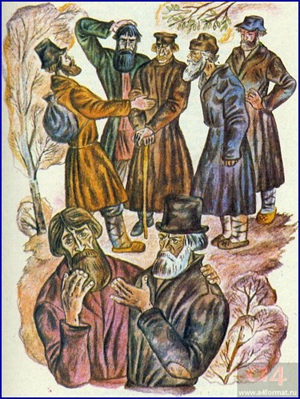
Каким предстаёт народ в поэме?
трудолюбивый, смекалистый, щедрый, жизнерадостный
= чувствуется сила;
пьёт от безысходности, грубый, покорный, забитый
= много в народе ещё
тёмного

Slide 4
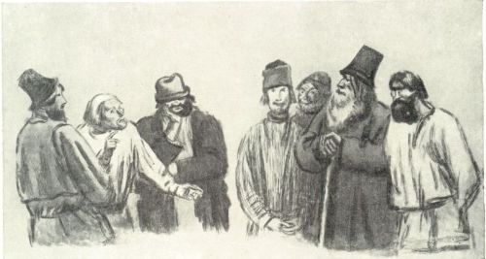
Главные герои поэмы
Героем своей поэмы Некрасов избрал не отдельную личность, а весь народ, все “мужицкое царство”. “Кому на Руси жить хорошо” — такая народная поэма, какой еще не было на Руси.
Некрасов рассказывает о тысячелетних страданиях народа, но в то же время мы видим, сколько духовной красоты и величия в его героях, простых крестьянах.

Slide 5
Яким Нагой - один из мужиков, с кем пришлось столкнуться странникам:
Грудь впалая; как вдавленный
Живот; у глаз, у рта
Излучины, как трещины
На высохшей земле;
И сам на землю-матушку
Похож он: шея бурая,
Как пласт, сохой отрезанный,
Кирпичное лицо,
Рука — кора древесная,
А волосы — песок.
Перед читателем предстает изможденный человек, у которого практически не осталось сил и здоровья. Все, абсолютно все забрала у него работа. У него нет в жизни ничего хорошего, поэтому он так и тянется к пьянству: “А всё вином кончается …“
В образе Якима Нагого показана вся трагичность существования простого мужика, он – символ беспросветности и безнадежности, и именно об этом говорит автор, рисуя данные картины.

Slide 6
Образ Ермила Гирина не менее трагичен,
но вызывает уважение читателя:
Если у Якима наблюдается полная покорность судьбе, нет даже малейшего намека на сопротивление, то Ермил предстает перед читателем более сильным, он пытается как-то изменить собственную безрадостную жизнь. В столь неимоверно сложных условиях, в которых он вынужден жить, ему удается проявлять такие положительные черты своего характера, как благородство, честность, доброту, сострадание.
Ермил Гирин честен, порядочен, умен, он принимает все правила окружающего мира. Жизнь простого народа вселяет в читателя чувство безысходности и горечи за унижения, бедствия и страдания русских людей.

Slide 7
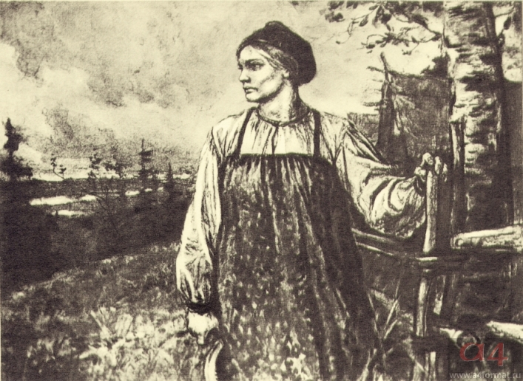
Народная молва приводит крестьян-правдоискателей в село Клин, где они надеются встретиться со счастливой крестьянкой. Сколько же тяжелых страданий выпало на долю этой “счастливой” женщины! Но от всего ее облика исходит такая красота и сила, что нельзя не залюбоваться ею:
Голос Матрены Тимофеевны —
это голос самого народа.
Поэтому-то она чаще поет, чем рассказывает, поет народные песни. «Крестьянка» — самая фольклорная часть поэмы, она почти полностью построена на народно-поэтических образах и мотивах. Вся история жизни Матрены Тимофеевны — это цепь непрерывных несчастий и страданий. Недаром она говорит о себе: «Я потупленную голову, сердце гневное ношу!» Она убеждена: «Не дело между бабами счастливую искать».
Осанистая женщина,
Широкая и плотная,
Лет тридцати осьми.
Красива; волос с проседью,
Глаза большие, строгие,
Ресницы богатейшие,
Сурова и смугла.

Slide 8
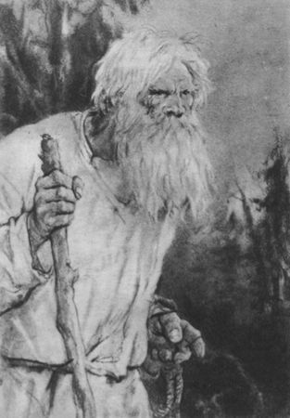
Савелий — очень гордый человек. Это ощущается во всем: в его отношении к жизни, в его стойкости и мужестве, с которыми он отстаивает свое. Когда он рассказывает о своей молодости, то вспоминает, как сдавались барину только слабые духом люди.
Савелий
Вся жизнь Савелия очень трагична, и в старости он оказывается невольным виновником гибели маленького внука. Этот случай еще раз доказывает, что, несмотря на всю свою силу, Савелий не может противостоять враждебным обстоятельствам. Он — всего лишь игрушка в руках судьбы.
С большущей сивой гривою, Чай, двадцать лет нестриженной, С большущей бородой, Дед на медведя смахивал, Особенно, как из лесу, Согнувшись, выходил.

Slide 9
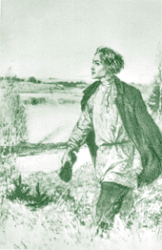
Гриша Добросклонов коренным образом отличается от других действующих лиц поэмы. Если жизнь крестьянки Матрены Тимофеевны, Якима Нагого, Савелия, Ермила Гирина и многих других показана в покорности судьбе и сложившимся обстоятельствам, то у Гриши наблюдается совсем иное отношение к жизни.
Григорий не согласен покориться судьбе и вести столь же печальную и убогую жизнь, которая свойственна большинству людей вокруг него.
Гриша
Образ Григория Добросклонова в поэме Некрасова «Кому на Руси жить хорошо» вселяет надежду в нравственное и политическое возрождение Руси, в изменения сознания простого русского народа. Финал поэмы показывает, что счастье народное возможно. И пусть пока еще далеко до того момента, когда простой человек сможет назвать себя счастливым. Но пройдет время — и все изменится. И далеко не последнюю роль в этом будут играть Григорий Добросклонов и его идеи.

Slide 10
Гриша Добросклонов - народный заступник
Жизнь трудовая —
Другу прямая
К сердцу дорога,
Прочь от порога,
К сердцу дорога,
Прочь от порога,
Трус и лентяй!
То ли не рай?
Доля народа,
Счастье его,
Свет и свобода
Прежде всего!

Slide 11
Типы крестьян в поэме по степени их социальной сознательности
Образ | Значение образа
Семь мужиков | Поиск правды, кому на Руси хорошо и вольготно живется.
Яким Ногой | Показание духовности русского крестьянства
Ермил Гирин | Защита общественных интересов.
Савелий | Противостояние власти, общественный деятель, образ русского богатыря.
Матрена Тимофеевна | Противостояние общественным устоям в деревне.
Гришка Добросклонов | Забота и переживания о судьбе русского народа
Некрасову в поэме «Кому на Руси жить хорошо?» замечательно удалось показать различные типы крестьян в зависимости от степени их социальной сознательности: размышляющие о судьбе русского народа, противостоящие несправедливым уставам общества, а также стремящие защитить общественные интересы.

Slide 12
Образы помещиков
в поэме
"Кому на Руси жить хорошо?" "
Что значит, други милые, привычка-то помещичья!"

Slide 13
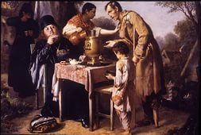
Сюжетной основой поэмы “Кому на Руси жить хорошо” становятся поиски счастливого на Руси. Н. А. Некрасов ставит своей целью как можно шире охватить все аспекты жизни русской деревни в период непосредственно после отмены крепостного права. А потому не может поэт обойтись и без описания жизни русских помещиков, тем более что кому, как не им, по мнению ходоков-крестьян, должно житься “счастливо, вольготно на Руси”. Рассказы о помещиках присутствуют на протяжении всей поэмы. Мужики и барин — непримиримые, вечные враги.
“Хвали траву в стогу, а барина в гробу”, — говорит поэт. Пока существуют господа, нет и не может быть счастья крестьянину — вот тот вывод, к которому с железной последовательностью подводит Н. А. Некрасов читателя поэмы.

Slide 14
Вопросы:
Почему портреты помещиков автор дает сатирически? Сравните манеру их изображения с описанием облика крестьян?
Что сообщают читателю говорящие фамилии помещиков?
С каким чувством изображает автор отношения между помещиками и крестьянами до отмены крепостного права? Почему слова "забота", "любовь", "милость" звучат в поэме с сарказмом?
Какой смысл в понимании образов помещиков раскрывают их речевые характеристики?
Как в изображении помещиков автор использует предметную деталь, приемы гиперболы, гротеска, несоответствия?
В каких смешных положениях оказываются помещики? Почему этот смех "грустный"? Какие традиции русской литературы использует здесь Некрасов?
Какие народные оценки угнетателей звучат в главах? Можно ли считать образы помещиков однолинейными или в них есть сложность, внутренние противоречия?
Как в главах изображены крестьяне? Каково авторское отношение к людям "холопского звания"? Как автор относится к крестьянам князя Утятина? Почему?

Slide 15
Выводы:
Помещики в поэме изображены сатирически. Это выражается в их портретных и речевых характеристиках. К своим крестьянам они всегда относились жестоко и высокомерно, презирая людей труда и ведя паразитический образ жизни. Исключение - лишь образ доброй губернаторши Елены Александровны. С горькой иронией автор изображает как самих помещиков, страдающих от отмены крепостного права, так и их верных холопов, привыкших к терпению, смирению и унижениям, не способных к открытому протесту и борьбе за свое освобождение.

